Slide 1
5G等新一代信息技术发展现状 及典型应用案例分析
中国信息通信研究院云计算与大数据研究所所长 何宝宏

Slide 2
技术让生活更美好…
5G
人工智能
大数据
数字经济
量子通信
区块链
金融科技
机器学习
云计算
数据中心
O2O
互联网+
直播
AR/VR
中台
物联网
分享经济
SDN
NB-IOT

Slide 3
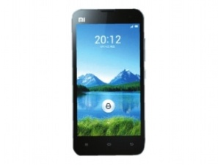
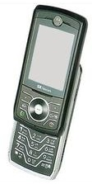
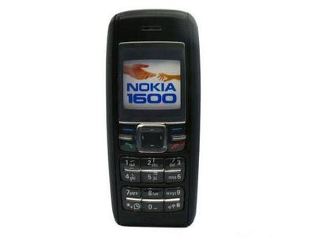
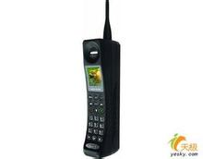
中国从空白到引领
1G空白 2G跟随 3G突破 4G同步 5G引领
2020年 5G-移动互联网+物联网
2010年 4G-移动宽带
2000年 3G-话音+中速数据
1990年 2G-话音+低速数据
LTE（FDD LTE；TD-LTE）
1980年 1G-话音
WCDMA
TD-SCDMA
CDMA2000

Slide 4
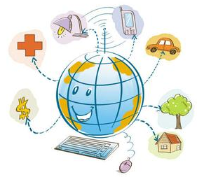
5G两大目标：移动互联和物联网
1990s
2000s
2010s
2020s
个人电脑
桌面互联网
移动互联网
语音
数据
物联网
未联网机器类设备

Slide 5
5G应用的两个维度
文体娱乐
直播、影视
游戏、社交
直播、影视
游戏、教育
现场直播
编队飞行
现场直播
垂直行业
设备状态监测
远程设备维护
厂区园区巡检
工业互联网
远程协同设计
管线巡检
远程自动化控制
仓储物流
数字孪生
设备状态监测
医疗健康
远程实时会诊
远程手术示教
VR心理诊疗
远程实时会诊
远程手术示教
移动查房
远程机器人超声
远程机器人手术
患者定位
无线监测
药品物流
应急救援
车联网
AR导航
VR模拟驾驶
信息娱乐
高精地图
专用车特定场景智能驾驶
全路况自动驾驶
远程遥控
疲劳驾驶提醒
语音交互
转向碰撞警告
高速道路巡检
其他
教育、旅游
健身、购物
农业植保
无间歇巡航
安防、救援
迎宾、安防
环卫、客服
售卖、物流
移动售卖
末端配送
购物、宣传
全要素互联
摄像头等传感器
通用型应用
VR/AR
4K/8K
无人机
机器人
无人车
应用成熟度：低→高

Slide 6
5G应用：AR/VR
高
无锡在“最美乡村”阳山桃源村开展5G+VR全景赏桃花
江西广电打造首台基于5G网络的超高清全景VR卫视春晚
广州联通联合广东广播电视台开展中超广州德比足球赛直播
直播、影视
游戏、社交
中移动与诺基亚合作在2019年世界移动大会上展示沉浸式VR游戏业务
教育
中移动在成都利用5G+VR实现成都市泡桐树小学与凉山昭觉解放乡小学同上一堂课
某制造企业开展5G+VR辅助装备业务，优化配线装配、插线等流程
广西玉柴和中移动开展5G+VR原创远程运维指导
工业
低

Slide 7
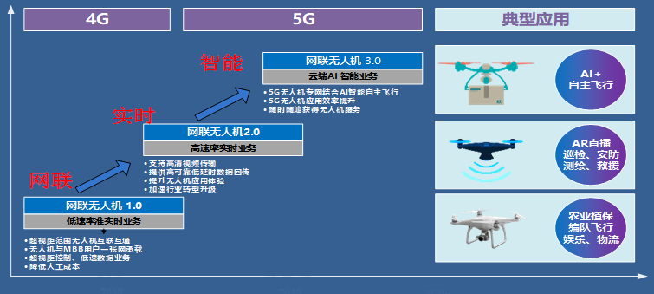
5G应用：无人机
2018年
2019年
2020年
2021年
2022年
2023年
2024年
2025年
娱乐
末端物流
编队飞行
巡检
自主飞行
无间歇巡航
视频直播
农业植保
安防
救援
探测、回巢、充电

Slide 8
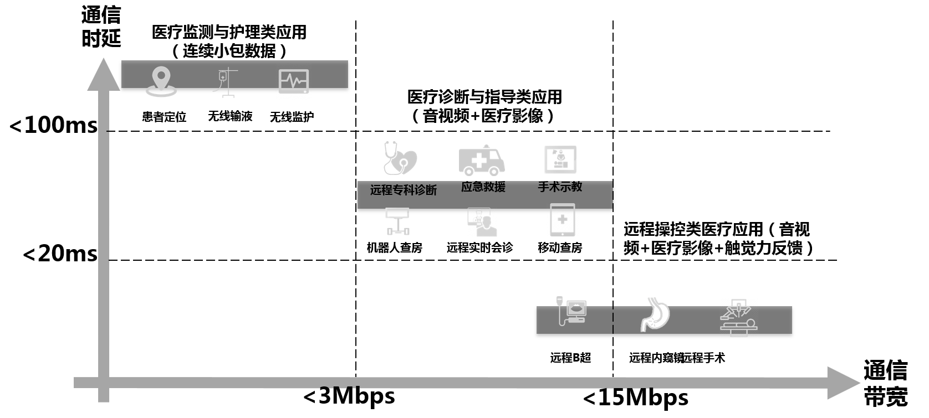
5G应用：智慧医疗
2018年
2019年
2020年
2021年
2022年
2023年
2024年
2025年
患者定位
无线监护
移动查房
应急救援
远程手术示教
远程机器人超声
无线输液
无线专科诊断
远程实时会诊
机器人查房
远程机器人手术
医疗监测与护理类应用，如无线监护、无线输液、移动护理和患者实时位置采集与监测等
医疗诊断与指导类应用，如实时调阅患者影像诊断信息的移动查房、采用医疗服务机器人的远程查房、远程实时会诊、应急救援指导、无线手术示教和无线专科诊断等。
远程操控类应用，如远程机器人超声检查、远程机器人内窥镜检查和远程机器人手术。
无线医疗应用场景分类

Slide 9
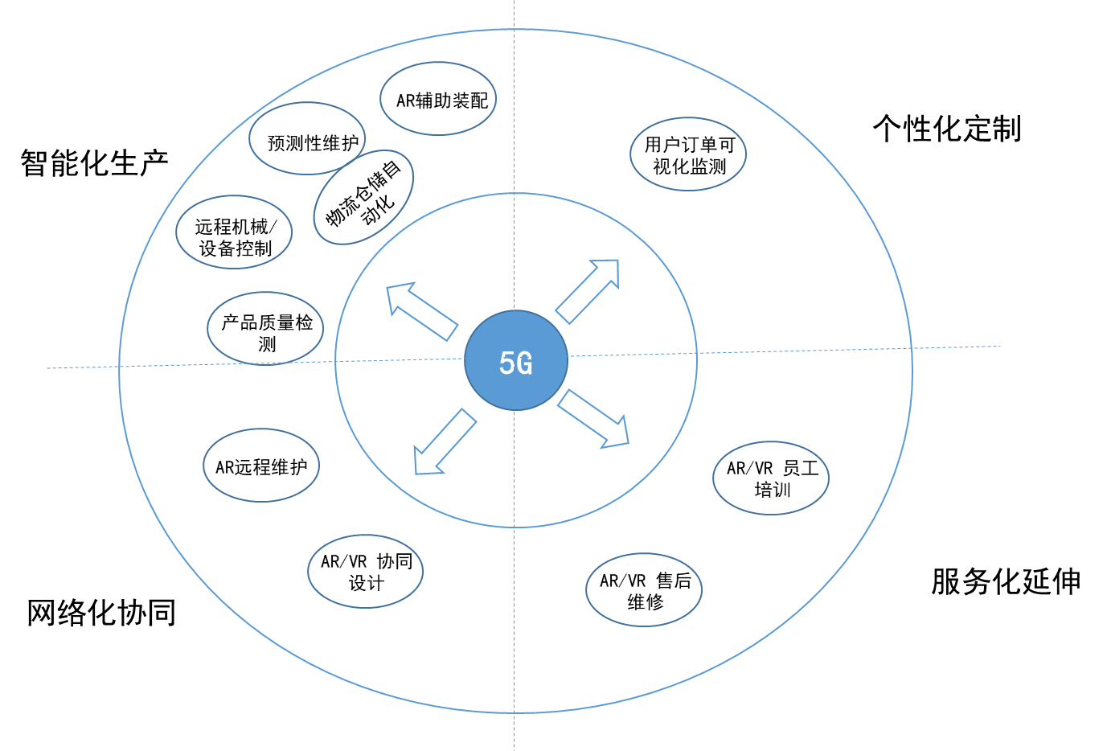
5G应用：工业互联网
2018年
2019年
2020年
2021年
2022年
2023年
2024年
2025年
工业无线相机
远程监控
远程辅助和协同设计
云化机器人
智能化仓储物流
设备远程维护
远程自动化控制
生产智能化、协同化及服务化的探索成为关注的焦点。
工业无线相机、工业AR、AGV工业控制、无线机器人、无线PLC这5种创新应用成为主要探索方向。

Slide 10
数据库市场正在发生翻天覆地的变化
2018年10月，世界最大的两家大数据技术服务商Cloudera和Hortonworks宣布合并。
大公司纷纷拥抱开源，微软收购Github，IBM收购Redhat，大量国内外大厂近两年将内部项目开源。
另一方面MongoDB和Redis等社区宣布修改其开源协议，被指针对云厂商。
是抱团取暖还是强强联合？其背后的开源商业模式值得探讨。
开源成为巨头的策略？
开源社区与云厂商如何博弈？

Slide 11
数据资产已经成为风险的高地
数据是资产
资产是数据
云化的数据资产
Notes:
哥德尔，图灵，卢卡斯悖论，彭罗斯
等到核聚变可控以及量子计算机的实用，估计才能是真的人工智能时代的到临。

Slide 12
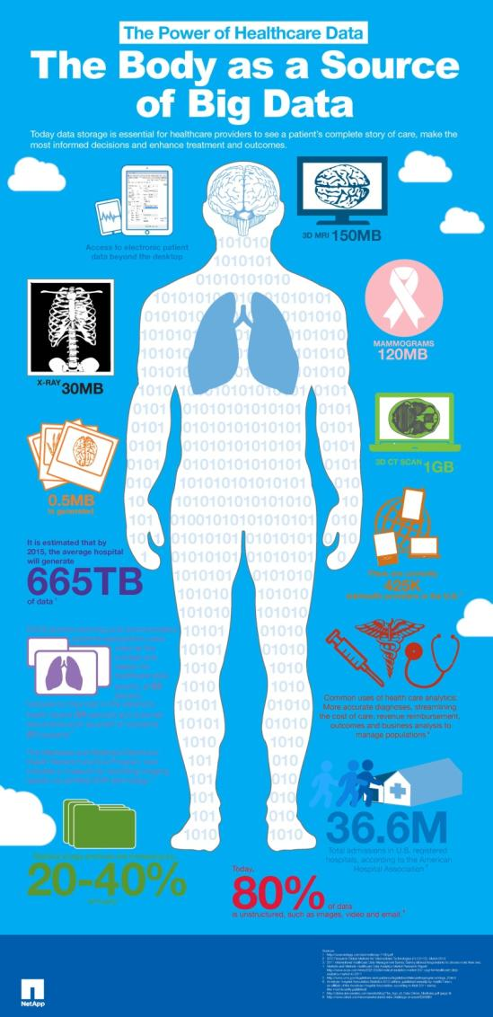
智慧健康
业务应用 | 内容
临床数据比对 | 匹配同类型的病人的用药情况，分析最佳治疗途径；
临床决策支持 | （药物过敏、重点人群、慢病患者等各类警示信息以及重复检验/检查提示等）
实时统计分析 | 展示公共卫生统计数据
远程病人数据分析 | 监控，分析临床监护数据
人口统计学分析 | 对不同体质人群分类
就诊行为分析 | 跟踪健康卡数据，分析病人就诊行为
基本药物临床应用分析 | 分析基本药物在处方中的比例
药品研发 | 基于大数据的药品市场预测
新农合基金数据分析 | 辅助制定农合基金的起付线，赔付病种等
新的服务模式 | 根据临床数据分析，提供个性化服务及自助服务等新模式
09

Slide 13
AI缘起的三大支撑
新数据的新应用
数据
老硬件的新应用
硬件
算法
老算法的新改进

Slide 14
从应用，看AI的价值体现
数据来源：中国信息通信研究院等

Slide 15
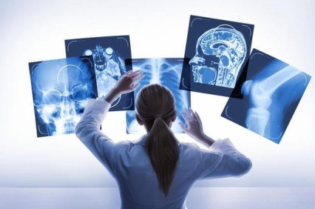
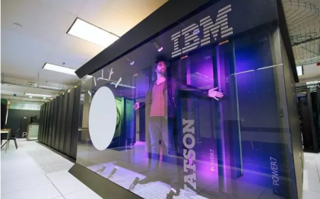
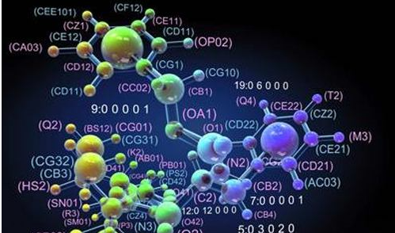
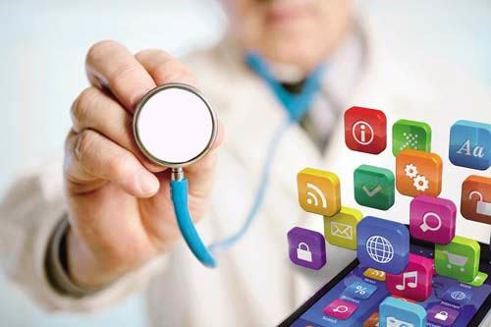
AI+医疗
医学影像
辅助诊疗
药物挖掘
健康管理
应用模式：1、分析识别影像非机构化数据；2、通过大量的影像数据和诊断数据，促使神经网络掌握“诊断”的能力
应用案例：贝斯以色列女执事医学中心与哈佛医学院合作研发的人工智能系统，对影像癌细胞的识别率高达99.5%
产业：业界认为最有可能率先实现商业化
应用模式：计算机学习医疗知识，辅助诊断意见
应用案例：IBM Watson是目前最成熟的案例。2012年Watson通过了美国职业医师资格考试，部署在美国多家医院提供乳腺癌、肺癌、结肠癌、前列腺癌、膀胱癌、卵巢癌、子宫癌等疾病的辅助诊疗服务
产业：医疗领域最重要、最核心的应用场景，潜在市场空间巨大，至少是万亿级以上的营收规模
应用模式：深度学习助力挖掘和筛选合适的化合物或生物，降低新药研发成本
应用案例：已涌现出多家AI技术主导的药物研发企业，借助深度学习，在心血管药、抗肿瘤药、孤儿药和常见传染病治疗药等多领域取得了新突破
产业：新药研发“10年10亿美金”魔咒有望被打破
应用模式：通过人工智能识别用户行为，进行用户行为干预，帮助维持用户健康生活。目前应用主要集中在风险识别、虚拟护士、精神健康、在线问诊、健康干预以及基于精准医学的健康管理
应用案例：WellTok、AiCure、WellFrame
产业：目前停留在简单的信息反馈上，未来应在更有效、更低成本层面实现个人健康管理

Slide 16
AI+无人驾驶
自动驾驶最早应用于军用领域，目前商业化自动驾驶汽车是辅助驾驶，能够达到L2-L3水平，真正的自动驾驶汽车L4尚在研发测试阶段
军用
美国第一届DARPA竞赛
最高达到L3水平
分级 | 名称 | 操控方向和加减速 | 监控驾驶环境 | 失效应付
0 | 无自动驾驶 | 人 | 人 | 人
1 | 驾驶辅助 | 人和系统 | 人 | 人
2 | 部分自动驾驶 | 系统 | 人 | 人
3 | 有条件自动驾驶 | 系统 | 系统 | 人
4 | 高度自动驾驶 | 系统 | 系统 | 系统
5 | 完全自动驾驶 | 系统 | 系统 | 系统
FCS-ARV武装机器人车
多用途通用/后勤装备车辆
DEMO计划
美国DARPA无人驾驶挑战赛（2004-2007）
中国智能车未来挑战赛（2009-至今）
特斯拉、沃尔沃、奥迪、奔驰等初步实现商业化
20世纪70年代
20世纪80年代
2004年
2009年
当前
民用
谷歌无人驾驶汽车项目
美国，卡内基梅隆大学，NavLab系列
意大利，帕尔玛大学，ARGO项目
德国，联邦国防大学，VaMoRs-P系统
中国，多所高校，ATB系列
目标在2020年发布一款无人驾驶的汽车

Slide 17
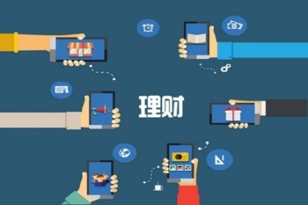
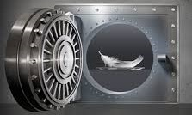
AI+金融
应用模式：系统可以评测用户的风险偏好，推荐相应资产组合
应用案例：
广发证券 “贝塔牛”
招商银行“摩羯智投”
应用模式：人工智能可以参与信贷办理的流程，准确识别身份、还款能力等。
应用案例：
蚂蚁花呗
蚂蚁借呗
智能投顾
智能信贷
应用模式：
人工智可以识别出支付欺诈
应用案例：
支付宝的花呗与微贷
应用模式：人工智能解答用户的常见问题，提高效率。
应用案例：万得资讯
金融安全
智能监控
金融资讯
智能搜索

Slide 18
谢谢观看

